Slide 1
Hardware Assisted and
Blockchain Empowered Security Lab
QGAN for Addressing Security Data Imbalance and Casual Attribution of QBER
Prof. Christiancarmine Esposito
Dott. Franco Cirillo
Dott.ssa Mariacaterina D’Aloia
Alfonso Zappia, Mat. NF22500012
Nicola Frugieri, Mat. 0522501966

Slide 2
Problema: Scarsità e Ambiguità di Dati
Intrusion Detection System (IDS):
  Attacchi informatici rari (es. classe r21 sbilanciata 1:1000)
  Troppo pochi esempi reali per far apprendere al classificatore varianti mai viste (KDDTest+)
Quantum Key Distribution (QKD):
  Il tasso di errore ($$QBER$$) è misurabile, ma ambiguo
  Un aumento del $$QBER$$ segnala un problema, ma non ne rivela la causa: è un attacco di Eve, il rumore del canale o un errore del rilevatore?
Progetto Tecnologie Quantistiche per la Sicurezza

Slide 3


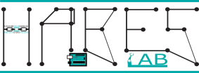
Architettura proposta: QGAN ibrida
Generatore Quantistico ($$G_{θ}$$): circuito parametrizzato a 5 qubit (EfficientSU2) con 50 angoli di rotazione addestrabili;
Discriminatore Classico ($$D_{ϕ}$$): rete MLP che guida l’apprendimento del generatore;
Mappatura dei 5 qubit (Feature Freezing):
  In QKD: 5 osservabili fisiche del canale (qber, qber_rect, qber_diag, sift_rate, loss_rate);
  In IDS: 5 componenti principali (PCA) estratte dal dataset NLS-KDD;
Progetto Tecnologie Quantistiche per la Sicurezza

Slide 4
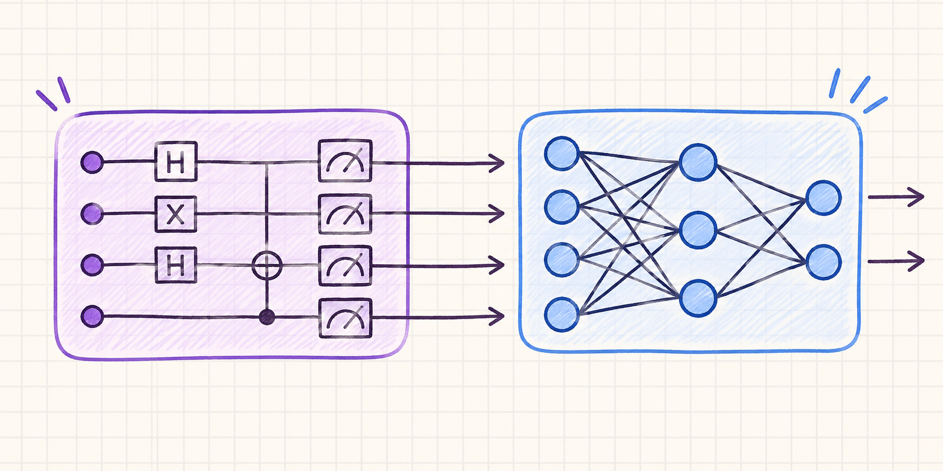
Progetto Tecnologie Quantistiche per la Sicurezza

Slide 5
I 3 Quesiti di Ricerca
O1 - Trasferibilità:
  È possibile trasferire la stessa architettura quantistica su due domini di sicurezza differenti?
RQ2 – Generazione e Augmentation:
  IDS: generare attacchi sintetici migliora il riconoscimento di nuovi attacchi?
  QKD: la QGAN riesce a stimare il canale per configurazioni fisiche mai misurate?
O3 – Attribuzione Causale:
  Possiamo risalire alla quota relativa delle 3 cause d’errore usando solo le 5 osservabili del canale?
Progetto Tecnologie Quantistiche per la Sicurezza

Slide 6
Ramo IDS: Data Augmentation e Test-Out-of-Distribution
Risultato rispetto a SMOTE:
  La QGAN (con correzione dei momenti $$μ, Σ$$) batte SMOTE con uno scarto $$+0,1237$$ in PR-AUC su attacchi mai visti (KDDTest+);
Domanda:
  C’è effettivamente un vantaggio quantistico?
Progetto Tecnologie Quantistiche per la Sicurezza

Slide 7
Ramo IDS: Controllo decisivo
Confronto severo:
  Abbiamo testato la QGAN contro una semplice distribuzione Gaussiana classica a cui sono stati imposti gli stessi momenti di media e covarianza ($$μ, Σ$$);
Esito del confronto:
  Il divario tra QGAN e Gaussiana si riduce a soli $$+0,0085$$;
Conclusione:
  Nessun vantaggio quantistico dimostrato. Il miglioramento è dovuto alla calibrazione di media/covarianza e alla generazione di punti esterni all’inviluppo dei dati reali
Progetto Tecnologie Quantistiche per la Sicurezza

Slide 8



Ramo QKD: la QGAN può fungere da digital twin del canale?
Ricevendo le coordinate fisiche di uno scenario non misurato $$c = (I_{e,}L,D_{\left\{tot\right\}})$$, $$G$$ è in grado di sintetizzare con fedeltà le 5 osservabili fisiche del canale?
Progetto Tecnologie Quantistiche per la Sicurezza

Slide 9
Ramo QKD: spazio operativo
3 assi di controllo:
  Fibra $$L$$ (5-40km)
  Attacco Eve $$I_{e}$$ (0-1),
  Depolarizzazione
Condizionamento Quantistico:
Il circuito a 5 qubit riceve il rumore latente z tramite rotazioni $$RY$$ e le coordinate dello scenario vengono iniettate tramite Data Re-Uploading con rotazioni $$RZ$$
Partitioning delle 120 celle:
  24 celle interne
  96 celle di bordo
5 osservabili generate:
  qber, qber_rect, qber_diag, sift_rate, loss_rate
Progetto Tecnologie Quantistiche per la Sicurezza

Slide 10


Ramo QKD: risultati
Scomposizione dell’errore
Ricentrando i campioni generati sulla media vera della cella esclusa, è emerso che il 99,9% dell’errore totale era un errore di posizione
Scarto rispetto alla baseline reale
Prendere le finestre reali di celle adiacenti e traslarne la media stima il canale con molta più precisione della QGAN
Scarto negativo: -0,0459 in MAE e -0,0628 in MMD2
Progetto Tecnologie Quantistiche per la Sicurezza

Slide 11




Modulo O3: Attribuzione Causale del QBER
$$e_{eve}$$
$$e_{can}$$
$$e_{riv}$$
Abbiamo sfruttato la tecnica Common Random Numbers di NetSquid per isolare le tre cause di errore all’interno del canale senza fermare la trasmissione.
Confrontando i bit, abbiamo individuato l’errore finale $$e_{oss}$$, ossia l’XOR delle tre cause singole
Progetto Tecnologie Quantistiche per la Sicurezza

Slide 12
Modulo O3: Attribuzione Causale del QBER
$$e_{eve}$$
$$e_{can}$$
$$e_{riv}$$
Abbiamo sfruttato la tecnica Common Random Numbers di NetSquid per isolare le tre cause di errore all’interno del canale senza fermare la trasmissione.
Confrontando i bit, abbiamo individuato l’errore finale $$e_{oss}$$, ossia l’XOR delle tre cause singole
Progetto Tecnologie Quantistiche per la Sicurezza

Slide 13
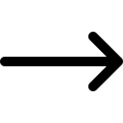
Modulo O3: Attribuzione Causale del QBER
Per l’attribuzione causale è stato usato un modello Random Forest classico:
Prende le 5 osservabili fisiche e restituisce un vettore con le 3 quote percentuali delle cause
È stato raggiunto uno skill di 0,564 sulle celle viste e 0,403 su simulazioni mai viste
Progetto Tecnologie Quantistiche per la Sicurezza

Slide 14
Conclusioni
Portabilità dell’architettura (O1):
  L’architettura è portabile, ma ogni dominio richiede calibrazioni specifiche;
Vantaggio quantistico (RQ2):
  In entrambi i domini, la QGAN è eguagliata o superata da baseline classiche (Gaussiana calibrata per IDS, interpolazione per QKD);
Valutazione scientifica:
  Dimostrare che baseline classiche battono modelli quantistici complessi evita falsi trionfi
Progetto Tecnologie Quantistiche per la Sicurezza

Slide 15
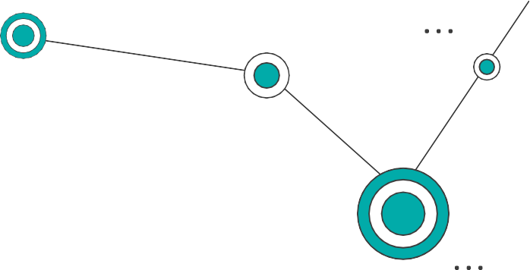





Grazie per l’attenzione!
Hardware Assisted and Blockchain Empowered Security Lab

